Slide 1
Projekt "MOJA PASJA - MOJA PRZYSZŁOŚĆ"
Dofinansowano z programu "Społeczna odpowiedzialność nauki" Ministra Nauki i Szkolnictwa Wyższego. Nr umowy SONP/SP/463655/2020

Slide 2
Czym jest logistyka marketingowa
Logistyka marketingowa zajmuje się problemami dystrybucji wejściowej (przepływ produktów i materiałów od dostawców do producenta) oraz dystrybucji wyjściowej (przepływ produktów od wytwórcy do ostatecznego klienta).

Slide 3
Wojskowy rodowód logistyki
„Wielu uznaje Aleksandra Macedońskiego za pierwszego logistyka. Prawdopodobnie to on był
pierwszą osobą, która stworzyła efektywny system logistyczny zaopatrujący wojsko. W jego kadrze
oficerskiej byli też kwatermistrze nadzorujący pracą tzw. pociągu bagażowego. Był on
zorganizowany tak, że do każdego kawalerzysty był przypisany jeden niewolnik na koniu, który
z kolei prowadził konia jucznego z zaopatrzeniem, oraz jeden niewolnik pieszy z koniem jucznym
dla każdego piechura. Rzymianie problem transportu zaopatrzenia rozwiązali trochę inaczej. Każdy
maszerujący żołnierz został obarczony takim ciężarem, jaki był w stanie unieść. W ten sposób
zredukowano tabory i zwiększono samowystarczalność żołnierza.”

Slide 4
Cywilny rodowód logistyki
„Branża logistyczna jest tym segmentem, dla którego jest konieczne wprowadzanie innowacyjnych
technologii czy poszukiwanie nowych zastosowań, które pozwalają skrócić czas obsługi klienta
i jednocześnie zagwarantować obsługę na jak najwyższym poziomie. Kierunek rozwoju zawsze
wyznaczają konsumenci. Dzięki tej specyfice logistyka wykracza poza wąsko widziane
procesy dostawcze, po to, by sięgnąć po „serce” klienta. Chodzi o taką troskę o klienta, by nie
tylko był on zadowolony – dokonać tego uda się niemal każdemu chcącemu – ale by to, co otrzymał
w dostawie, było dla niego dobre. Dotyczy to wszystkiego, czego klient może oczekiwać od
dostawcy, jako zaspokojenie swych żywotnych potrzeb.”

Slide 5
Definicja logistyki
S. Krawczyk: „Logistyka obejmuje planowanie, koordynację i sterowanie przebiegiem,
zarówno w aspekcie czasu, jak i przestrzeni, realnych procesów realizujących przyjęte cele.
W szczególności dotyczy to przestrzennego i czasowego: rozmieszczenia, stanu i przepływu
dóbr będących podmiotami tych procesów, a więc ludzi, dóbr materialnych, informacji
i środków finansowych. W przypadku, gdy organizacją jest przedsiębiorstwo produkcyjne,
logistyka obejmuje planowanie, kształtowanie, sterowanie i kontrolowanie przepływów
materiałów (surowców, części) i produktów (półproduktów i produktów finalnych) oraz
związanych z nimi przepływów informacji od dostawców do przedsiębiorstwa, wewnątrz
przedsiębiorstwa i od przedsiębiorstwa do klientów”
S. Kummer i J. Weber „Logistyka to koncepcja zarządzania procesami i potencjałem dla
skoordynowanej realizacji przepływów towarowych w skali przedsiębiorstwa i powiązań
pomiędzy jego partnerami rynkowymi” .

Slide 6
Rodzaje logistyki
Ze względu na obszar i zasięg oddziaływania logistyka została podzielona na kilka rodzajów:
mikrologistyka - skupia w sobie obszar tylko jednego przedsiębiorstwa,
mezologistyka, obejmująca obszar pojedynczego działu gospodarki,
makrologistyka - skupia obszar całej gospodarki krajowej,
eurologistyka - skupia obszar całej Europy,
logistyka globalna - skupia obszar całego świata.

Slide 7
Rodzaje logistyki
Ze względu na obszar zainteresowań, logistyka dzieli się na:
logistykę zaopatrzenia - obejmuje zaopatrywanie danego przedsiębiorstwa,
logistykę produkcji - chodzi tam o planowanie, sterowanie i synchronizację,
logistykę dystrybucji - czyli nic innego jak kształtowanie, sterowanie i kontrola całego procesu logistycznego,
logistykę transportu - obejmuje planowanie i wszelkie sprawy, dotyczące transportu danego towaru,
logistykę marketingową - skupia w sobie zadania, dotyczące zaopatrzenia i dystrybucji,
ekologistykę zużytych opakowań,
logistykę odzysku,
logistykę miejską, która zarządza zadaniami i procesami w mieście,
e-logistykę, wykorzystującą Internet.

Slide 8
Rozwój logistyki

Slide 9
Rozwój logistyki

Slide 10
Schemat zależności

Slide 11
Co czeka nas w logistyce?
Więcej produktów, więcej logistyki. Rosnąca populacja oraz bogacenie się społeczeństw rozwijających się będzie napędzać zapotrzebowanie na produkty – a tym samym na usługi logistyczne w wielu formach. Producenci i dystrybutorzy produktów oraz operatorzy logistyczni muszą przygotować się na zwiększenie popytu oraz zapewnienie odpowiednich technologii przyspieszających procesy i odpowiedniej ilości pracowników do ich obsługi.
Rozszerzona rzeczywistość przy kompletacji. Dzięki rozwiązaniu pick-by-vision, już teraz można stosować rozwiązania AR (Augmented Reality) w magazynach, które mają pomagać pracownikom kompletacji. Według badań PwC, już w 2017 roku logistyka odpowiadała za 24 proc. zamówień okularów AR na świecie[4].

Slide 12
Co czeka nas w logistyce?
Roboty w magazynach. Najwięksi operatorzy logistyczni już teraz testują rozwiązania pełnej lub częściowej robotyzacji magazynów. Bezbłędność robotów, brak problemów z zatrudnieniem odpowiedniej ilości pracowników oraz przyspieszenie procesów to kilka z czynników, które z pewnością wpłyną na dalszy rozwój robotyzacji w logistyce. https://www.youtube.com/watch?v=fPWmJGKOA4c
Drony zamiast kurierów. Trwające od kilku lat próby dostaw kurierskich z pomocą dronów mają szansę zagościć na stałe w repertuarze logistyki ostatniej mili – zwłaszcza na terenach wiejskich, gdzie dron może szybciej dostarczyć zamówienie niż kierowca, wraz z opcją „the same day delivery”. https://www.youtube.com/watch?v=UA44LHezQgM https://www.youtube.com/watch?v=1vXkHRvRwMA
Personalizacja logistyki. Tak jak w wielu innych dziedzinach biznesu, do logistyki z pewnością również dociera trend personalizacji. Choć od dawna wielu operatorów proponuje opcję np. pakowanie na prezent, najpewniej w przyszłości podobnych oczekiwań ze strony klientów będzie zdecydowanie więcej.
„Srebrne” magazyny. Ze względu na starzenie się europejskich społeczeństw, operatorzy logistyczni będą musieli dostosować swoje miejsca pracy do potrzeb osób starszych. Tu wiele zależy od dostępnych technologii – dlatego warto je śledzić, by móc zapewnić odpowiedni komfort pracy starszym pracownikom.

Slide 13
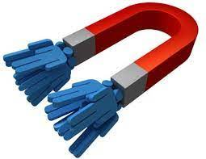
Wskaźnik utrzymania klientów
Procentowy stosunek liczby klientów firmy pod koniec roku do liczby jej klientów na początku tego roku
5% wskaźnik utrzymania klientów powiększa zyski firmy o 25-100%

Slide 14
Po co nam zadowolony klient?
Usatysfakcjonowani Klienci są bardziej lojalni
Koszt pozyskania lojalności aktualnego Klienta jest około pięciokrotnie niższy od pozyskania nowego
Jeden niezadowolony Klient przekazuje te informacje średnio 9 osobom, ma on zatem destruktywny wpływ na wizerunek firmy
Zadowolony Klient przekazuje pozytywne opinie około trzem osobom - jest więc najbardziej wiarygodną reklamą
Koszt odzyskania niezadowolonego Klienta, który zrezygnował z naszych usług jest 20-krotnie wyższy od pozyskania nowego Klienta

Slide 15
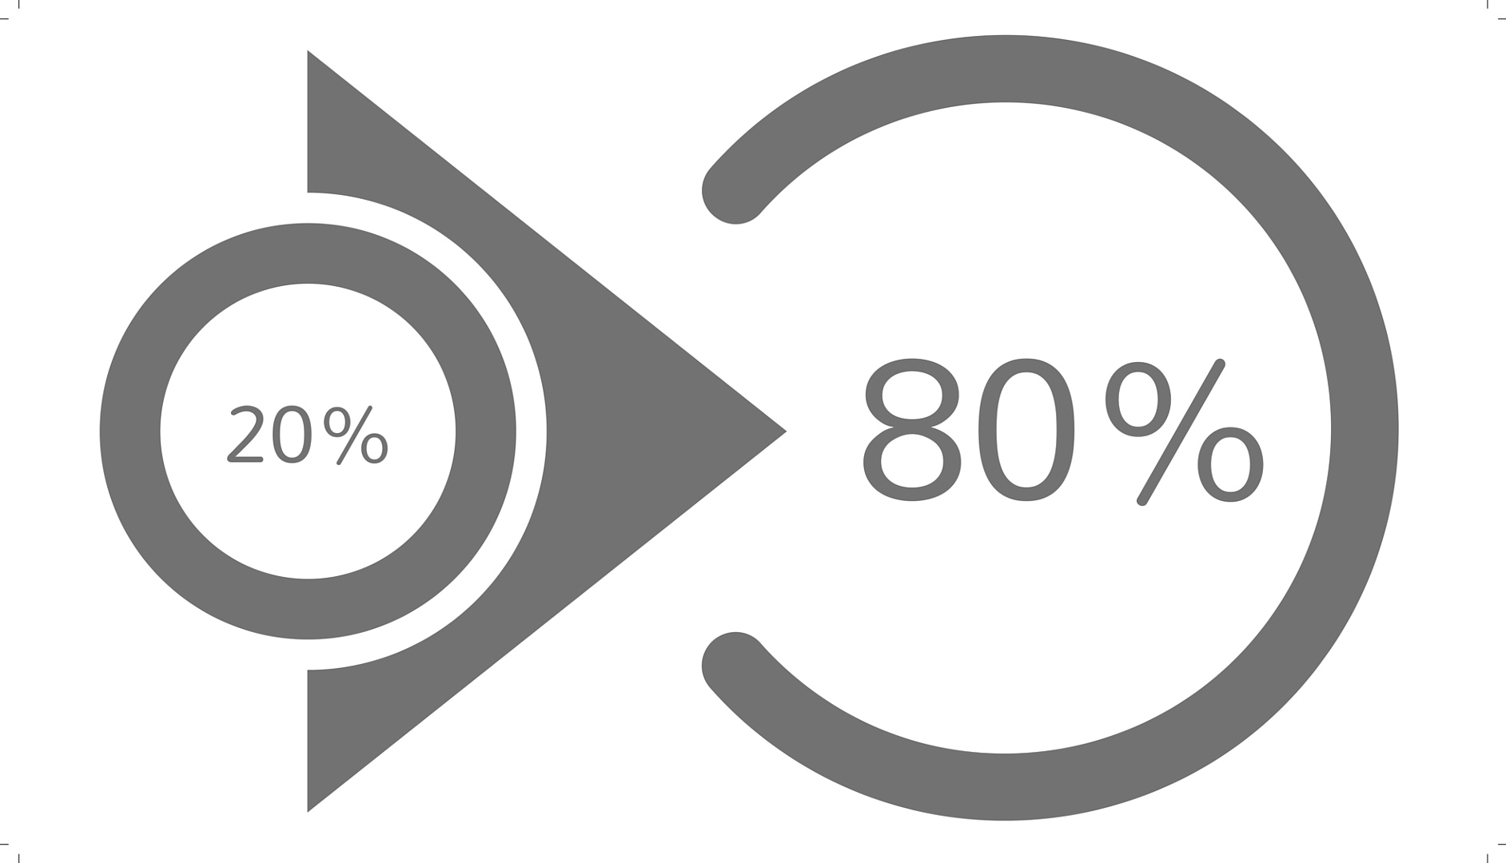
Zasada Pareto 20/80/30
30% najsłabszych nabywców obniża o połowę wysokość potencjalnych zysków firmy. Należy koncentrować się na klientach mogących przynieść najwięcej korzyści w długim okresie

Slide 16
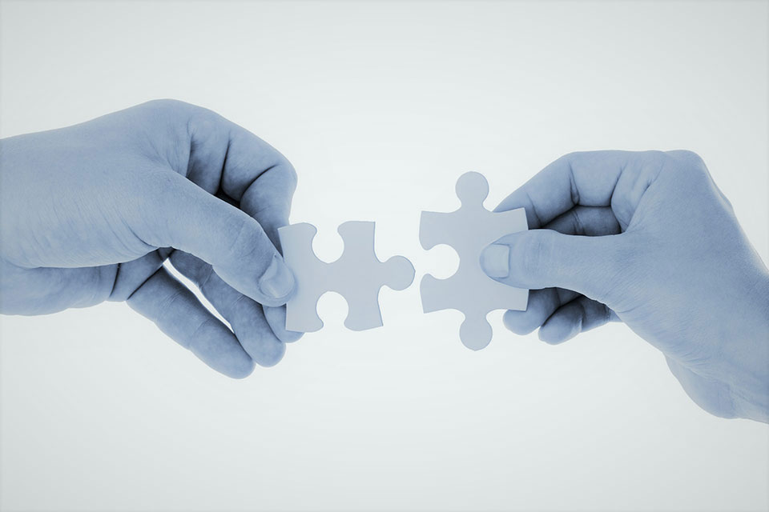
Na czym powinna się opierać współpraca z klientem
Niezawodność – oferowanie obiecywanego poziomu jakości bez zakłóceń w ciągu długiego okresu
Odpowiedzialność – zapewnienie szybkiej i elastycznej obsługi oraz gotowości pracowników do pomocy konsumentom w wyborze optymalnego rozwiązania
Zaufanie – budowane dzięki fachowości i uprzejmości pracowników potrafiących wzbudzić poczucie bezpieczeństwa
Empatia – zindywidualizowane podejście do klienta, próba zrozumienia ich potrzeb

Slide 17
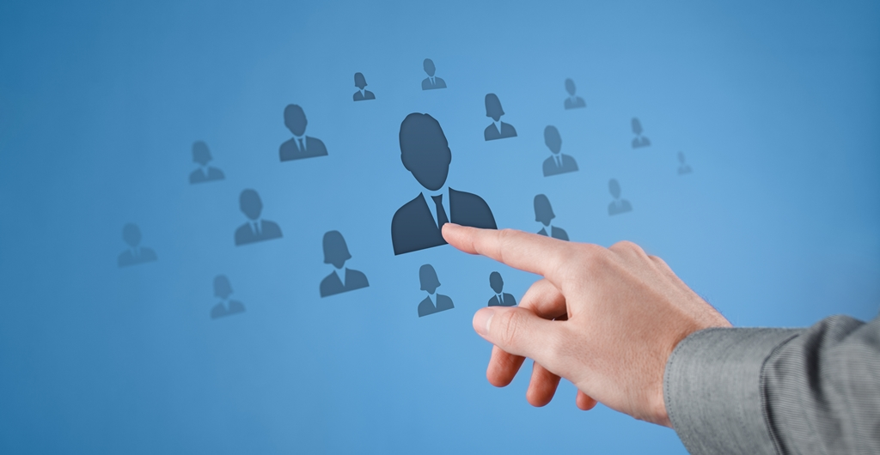
Co daje wiedza o klientach:
Przewagę o konkurencji
Redukcję kosztów
Zwiększenie zysków

Slide 18
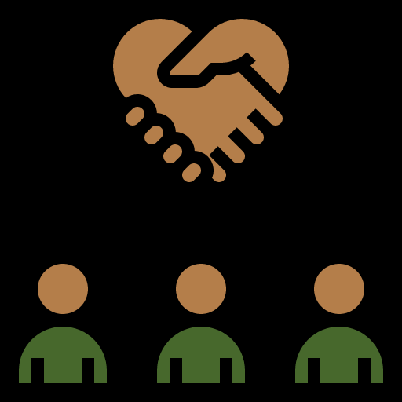
Związek z klientem
Udział w sercu
Udział w kieszeni
Udział w umyśle

Slide 19
Udział w sercu klienta
Każdy trwały związek, w tym także związek firmy i klienta musi być oparty na uczuciach
Rola uczuć polega na stabilizowaniu związku (związek na płaszczyźnie czynności - obie strony mają się na baczności)
Uczucia komunikujemy za pomocą ekspresji niewerbalnej
Na powstawanie uczuć wpływa indywidualizacja

Slide 20
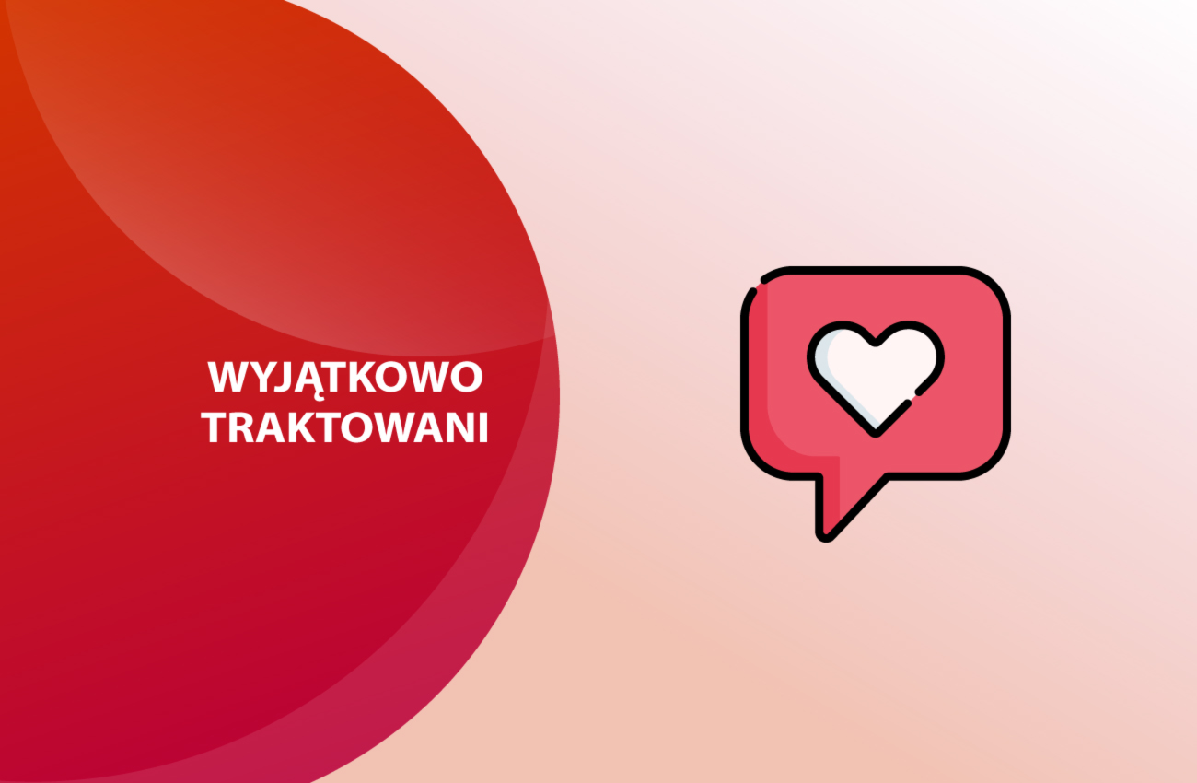
Znaczenie uczuć
Nawet najbardziej racjonalna decyzja niejednokrotnie wynika z uczuć
Firm wydaje się być godna zaufania i klient czuje, że może na niej polegać
Jeżeli klient i firma nie angażują się w związek to więź miedzy nimi jest powierzchowna
Zaufanie to spoiwo związku z klientem, wpływa na zaangażowanie partnerów w jego rozwój
W podtrzymywaniu związku z klientem opartego na uczuciach służy deklaracja (nie mająca charakteru umowy), która stanowi wskazanie pewnych zasad, na których ma być oparty związek

Slide 21
By być skutecznym w porozumiewaniu się z klientem należy wykazać się:
empatią – czyli należy wykazywać odpowiedni szacunek rozmówcy i brać pod uwagę jego przekonania i poglądy,
serdecznością pozbawioną nachalności – stworzyć więzi pozbawione elementów faworyzowania albo subiektywizmu,
autentycznością – co oznacza otwartość zachowań i swobodę, szczere reakcje i odrzucenie postawy obronnej

Slide 22
Dlaczego sposób obsługi jest ważny
Z badań psychologów wynika, że aż 55% informacji przekazujemy za pomocą mowy ciała, 38% sposobem mówienia a tylko 7% słowami. Klient jest bardzo czuły na gesty wyrażane przez sprzedawcę. Jeżeli gesty sprzedawcy będą sprzeczne ze słowami, to rozmówca potraktuje mowę ciała jako najważniejszy komunikat.

Slide 23
Co wchodzi w skład obsługi klienta
INFOLINIA
Dostarcza ona klientowi niezbędnych informacji dotyczących oferty, producentów czy warunków współpracy. Daje odpowiedzi na pytania konsumentów i ułatwia firmie pozyskiwanie klientów albo przekonanie ich do skorzystania z oferty.
POMOC TECHNICZNA I GWARANCYJNA
Zapewnia informacje dotyczące obsługi produktu, usuwania usterek i rozwiązuje problemy klienta, z którymi zmaga się on już po sfinalizowaniu transakcji z firmą. Pozwala również na obsługę klienta w zakresie realizacji gwarancji, jaka przysługuje kupującemu.
OBSŁUGA REKLAMACJI
Pozwala ona bezboleśnie przejść klientowi przez proces związany ze złożeniem reklamacji. Ponadto wyjaśnia wszystkie kwestie z tym związane i prowadzi do łagodzenia nastrojów klientów, niezadowolonych z produktu lub usługi.
MONITORING PŁATNOŚCI
Jest to działania mające na celu informowanie klienta o powstaniu należności oraz ich egzekwowanie. (Na przykład poprzez telefony przypominające o zbliżaniu się lub minięciu terminu spłaty).
Oczywiście to nie wszystko. Proces obsługi klienta może obejmować również odbieranie nadwyżek połączeń czy tzw. disaster recovery. To, z których działań skorzystasz, zależne jest od indywidualnej strategii Twojego przedsiębiorstwa, jego profilu działania czy celów, które chcesz osiągnąć.

Slide 24
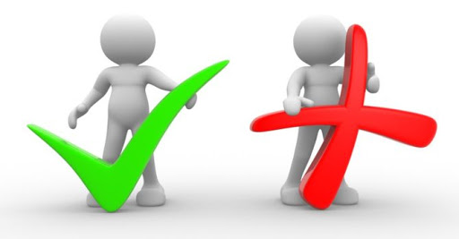
Korzyści z właściwej obsługi klienta
BUDOWANIE POZYTYWNEGO WIZERUNKU FIRMY
PRZEWAGA NAD KONKURENCJĄ
REKOMENDACJE I REFERENCJE
WIĘKSZA SPRZEDAŻ
ROZWÓJ PRZEDSIĘBIORSTWA

Slide 25
Zadnia na dziś:
Stwórz dekalog obsługi klienta ☺

Slide 26
Dziękujemy!!!☺

